Slide 1
Rekruttering, utfordringer og muligheter i sjømatnæringene Tromskonferansen 31. oktober 2016
Janita Arhaug,
Leder Sett Sjøbein
FHF

Slide 4
Fiskernes beste venn
Fikk kjæreste fra Sunnmøre, måtte ha jobb, ble advokat i Norges Fiskarlag!

Slide 5
Rekruttering, utfordringer og muligheter i sjømatnæringen

Slide 6
Sett Sjøbein
Synliggjøre sjømatnæringen
Utdanning
Jobbmuligheter

Slide 8
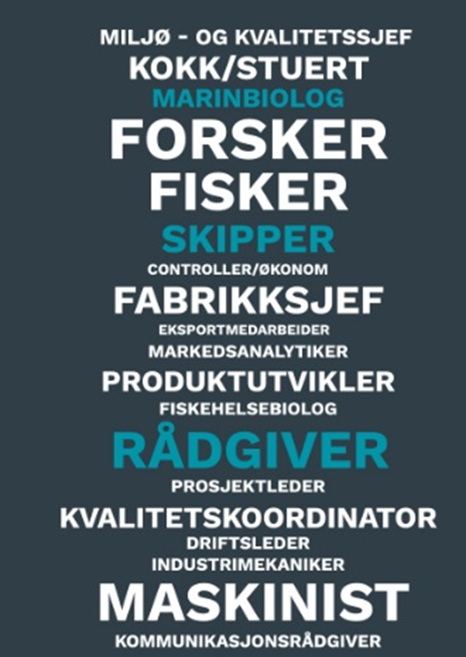
Å være elsket av Ronaldo krever mye kompetanse!
Sjømateksport for 74,5 milliarder i 2015!
36 millioner måltider hver dag!
Eksport til 143 land
Laks, Sild, Tørrfisk, Skrei, Klippfisk..

Slide 9
Sjømat er fremtiden
Voksende befolkning = voksende matbehov
Helsekost og medisin
Nye arter?
Nye produkter
Nye tjenester?

Slide 10
Money money money..

Slide 11
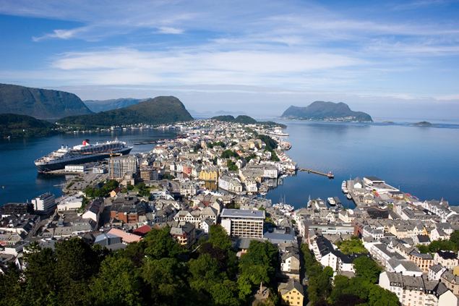
Spennende jobbmarked

Slide 12
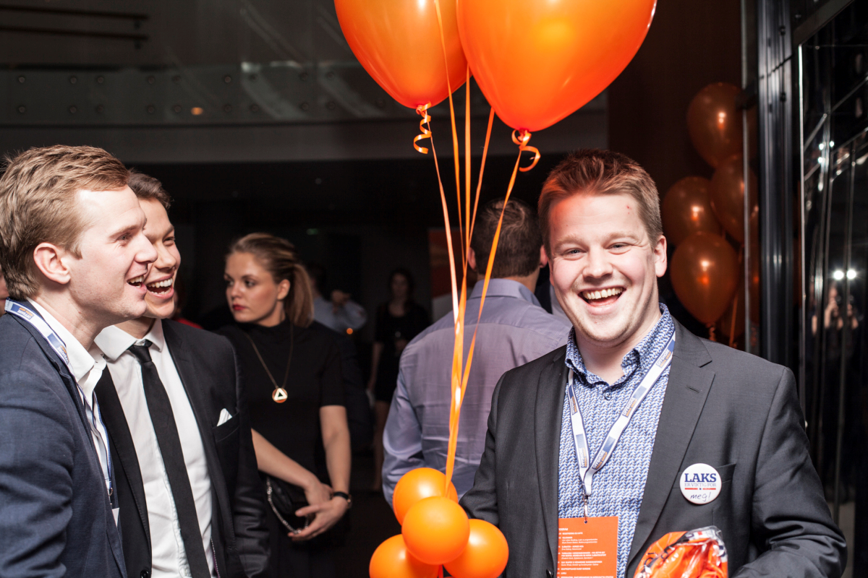
YoungFish - for de under 35
Sosial og faglig møteplass på tvers av yrker, selskaper og geografi
«Bro» til etablert næringsliv
Fotograf: Elise Årdal
youngfish.no

Slide 13
Koble næringsliv og ungdom
Videregående skoler:
Universitet/høyskoler:

Slide 14
Film
Film

Slide 15
Takk for meg! Settsjobein.no Facebook Instagram Twitter Youtube

